Slide 1
Operating System Direct Execution
조 이름: F조
구성원: 안성민(20173065) 홍득기(20163089) 신재하(20193066)
발표일: 3월 23일

Slide 2
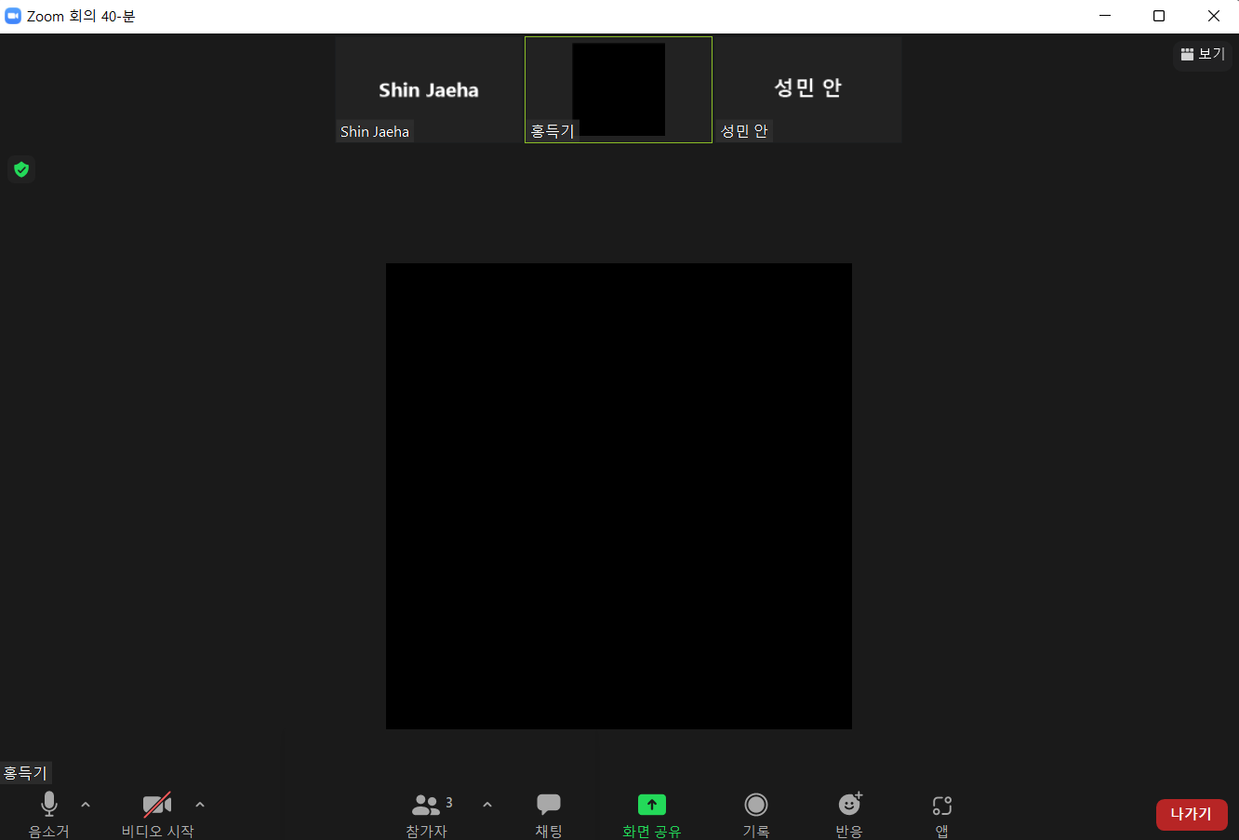
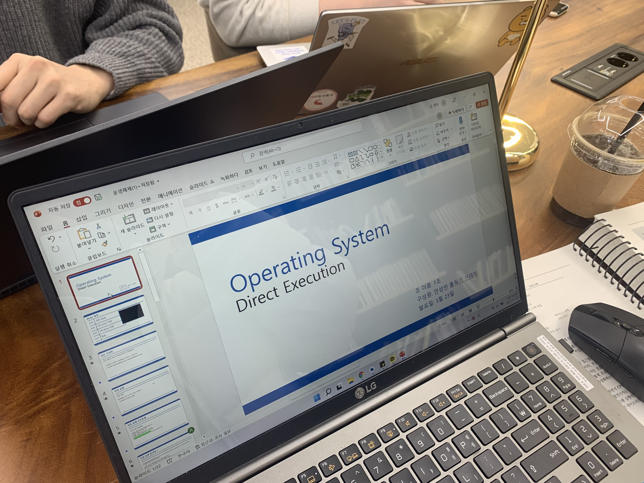
Study 일정
3/16
일정 생성 및 개인 Study
3/21
1차 미팅 (Zoom)
3/22
2차 미팅 (대면)
3/23
발표

Slide 3
Contents
CPU 가상화
책 49p
CPU가상화를 하기 위해서 운영체제는 물리적인 CPU를 공유
1. 성능저하: 시스템에 큰 오버헤드를 주지 않으면서 가상화 구현
2. 제어문제: CPU에 대한 통제를 유지하면서 프로세스를 효율적으로 실행
CPU
Task 1
Task 3
Task 2

Slide 4
Contents
제한적 직접 실행
책 49p
운영체제를 거치지 않고 CPU 상에서 직접 실행
하지만 사용자모드와 커널 모드를 구분함으로써 프로세스가 CPU나 메모리와 같은 중요한 내용을 함부로 사용하는 것을 막기 위한 직접 실행

Slide 5
Contents
직접 실행
책 49p
운영체제를 거치지 않고 CPU 상에서 직접 실행
직접 실행의 장점: 빠르게 실행됨
직접 실행의 단점: 효율적이나 프로세스가 무한히 돌거나 자원 독점 가능성
CPU

Slide 6
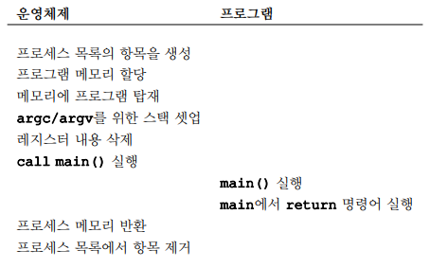
Contents
직접 실행 프로토콜
책 50p
프로세스에게 모든 권한을 줌

Slide 7
Contents
직접 실행 문제점 1
책 50p
만약 프로세스가 특수한 종류의 연산을 수행하길 원할 때 프로세스가 원하는 대로 할 수 있게 방치
프로세스가 아무 파일에 접근하고, 메모리를 수정한다면 심각한 오류 발생
해결하기 위해 사용자 모드와 커널 모드로 구분

Slide 8
Contents
사용자 모드 및 커널 모드
책 51p
사용자 모드 : 사용자 모드에서 실행되는 코드는 할 수 있는 일이 제한
커널 모드 : 사용자 모드와 대비되는 모드, 운영체제의 중요한 코드들이 실행, 이 모드에서 실행되는 코드는 모든 작업을 수행 가능
사용자 모드
커널 모드
커널 모드에서 접근가능
사용자 모드에서 접근가능
사용자 모드에서 접근불가

Slide 9
Contents
커널 모드
책 51p
커널은 시스템 콜을 통하여 자신의 주요 기능을 사용자에게 제공
시스템 콜을 호출하면 프로그램은 trap 명령어 실행
커널 안으로 분기하며 특권 수준을 커널 모드로 상향조정
운영체제가 모든 명령어 실행 할 수 있어 프로세스가 요청한 작업 처리
Return-from-trap 을 통해 다시 사용자 모드로 리턴

Slide 10
Contents
커널 스택
책 52p
커널 모드에서 수집한 데이터를 사용자 모드에서 사용하기 위해 저장하여 return-from-trap 명령어가 데이터를 스택에서 팝하여 사용자모드에서 사용할 수 있도록 함
호출한 프로세스의 레지스터를 저장하여 해당 프로세스를 다시 사용자 모드로 제대로 리턴하기 위함

Slide 11
Contents
트랩 테이블
책 52p
OS가 trap을 사용하기 위해 함수가 들어있는 trap table 사용
커널이 부팅하면 트랩 테이블을 만들고 초기화
컴퓨터 부트 시 커널 모드에서 동작하기 때문에 하드웨어를 원하는 대로 제어 가능
운영체제의 중요한 코드들을 다루는 트랩 핸들러들을 가지고 있음

Slide 12
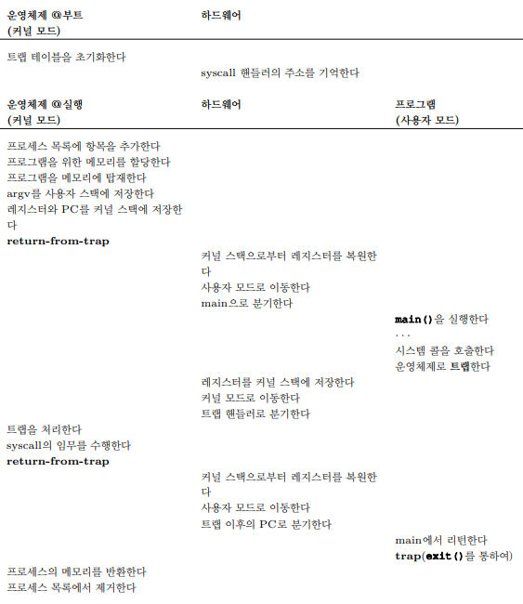
Contents
제한적 직접 실행 프로토콜 - Boot
책 53p
운영체제
(커널모드)
프로그램
(사용자모드)
하드웨어
트랩 테이블을 초기화한다
syscall 핸들러의 주소를 기억

Slide 13
Contents
제한적 직접 실행 프로토콜 – 프로세스 생성
책 53p
운영체제
(커널모드)
프로그램
(사용자모드)
하드웨어
프로세스 목록에 항목을 추가
프로그램을 위한 메모리를 할당
프로그램을 메모리에 탑재
argv를 사용자 스택에 저장
레지스터와 PC를 커널 스택에 저장
return-from-trap

Slide 14
Contents
제한적 직접 실행 프로토콜 – 프로세스 생성
책 53p
운영체제
(커널모드)
프로그램
(사용자모드)
하드웨어
커널 스택으로부터 레지스터를 복원
사용자 모드로 이동
Main으로 분기
main()을 실행한다

Slide 15
Contents
제한적 직접 실행 프로토콜 – trap 과정
책 53p
운영체제
(커널모드)
프로그램
(사용자모드)
하드웨어
시스템 콜을 호출한다
운영체제로 트랩한다
레지스터를 커널 스택에 저장한다
커널 모드로 이동한다
트랩 핸들러로 분기한다
트랩을 처리한다
syscall의 임무를 수행한다
return-from-trap

Slide 16
Contents
제한적 직접 실행 프로토콜 – trap과정
책 53p
운영체제
(커널모드)
프로그램
(사용자모드)
하드웨어
커널 스택으로부터 레지스터를 복원
사용자 모드로 이동
트랩 이후의 PC로 분기
main에서 리턴
trap(exit( )를 통하여)

Slide 17
Contents
제한적 직접 실행 프로토콜 – 프로세스 제거
책 53p
운영체제
(커널모드)
프로그램
(사용자모드)
하드웨어
프로세스의 메모리를 반환
프로세스 목록에서 제거

Slide 18
Contents
직접 실행 문제점 2
책 54p
프로세스 간 전환을 할 수 있어야 함
CPU를 가상화 하는데 필요한 시분할 기법을 어떻게 구현 할 것인가 문제
Task 1
Task 2
구현 방법에는 두가지 있음
1. 협조 방식
2. 비협조 방식

Slide 19
Contents
협조 방식
책 54p
프로세스가 yield 시스템 콜을 호출하여 운영체제가 제어권을 얻음
- 파일 입출력, 새 프로세스 생성 등
프로그램이 비정상적인 행위를 하게 되면 운영체제가 제어권을 얻음
- 0으로 나누는 연산, 접근할 수 없는 메모리 접근 등

Slide 20
Contents
협조 방식
책 54p
OS
CPU
Process
System Call(yield)

Slide 21
Contents
협조 방식
책 54p
OS
CPU
Process
프로세스가 시스템 콜을 통해 자발적으로 운영체제에게 CPU를 돌려줌

Slide 22
Contents
비협조 방식
책 55p
타이머 인터럽트를 사용해 운영체제가 제어권을 얻음
실행 방식
- 부팅시점에 인터럽트 타이머를 등록
- 일정한 시간마다 인터럽트가 발생
- 실행중인 프로세스를 중단하고 인터럽트 핸들러가 수행됨

Slide 23
Contents
비협조 방식
책 54p
5
4
3
2
OS
CPU
1
Process
Timer interrupt

Slide 24
Contents
비협조 방식
책 54p
OS
CPU
Process
타이머 인터럽트를 이용해 일정 시간 후 프로세스로부터 강제적으로 점유를 가져옴

Slide 25
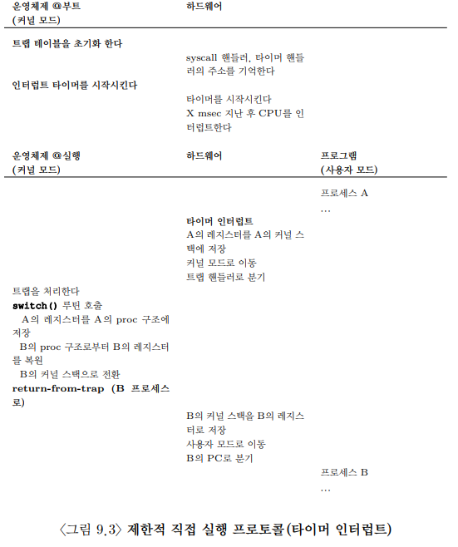
Contents
제한적 직접 실행 프로토콜(타이머 인터럽트)
책 56p
운영체제 리부트
(커널모드)
하드웨어
트랩 테이블을
초기화
인터럽트 타이머를
시작시킴
Syscall 핸들러, 타이머 핸들러의 주소를 기억
타이머를 시작시킴
X mesc 지난 후 CPU를 인터럽트 함

Slide 26
Contents
제한적 직접 실행 프로토콜(타이머 인터럽트)
책 56p
운영체제 리부트
(커널모드)
프로그램
(사용자 모드)
하드웨어
프로세스 A
….
타이머 인터럽트
A의 레지스터를 A의 커널 스택에 저장
커널모드로 이동
트랩 핸들러로 분기
트랩을 처리
Switch() 루틴 호출
A의 레지스터를 A의 proc 구조에 저장

Slide 27
Contents
제한적 직접 실행 프로토콜(타이머 인터럽트)
책 56p
운영체제 리부트
(커널모드)
프로그램
(사용자 모드)
하드웨어
B의 proc 구조로부터 B의 레지스터를 복원
B의 커널 스택으로 전환
return-from-trap (B 프로세스로)
B의 커널 스택을 B의 레지스터로 저장
사용자 모드로 이동
B의 PC로 분기
프로세스 B
….

Slide 28
Contents
병행성
책 58p
하나의 인터럽트를 처리하고 있을 때 또다른 인터럽트가 발생하면 어떻게 할 것인가 문제 발생
운영체제는 인터럽트 또는 트랩을 처리하면 또다른 인터럽트 발생을 불능화 시킴
잠금 기법 예 : 락(lock)

Slide 29
Q n A

